Slide 1
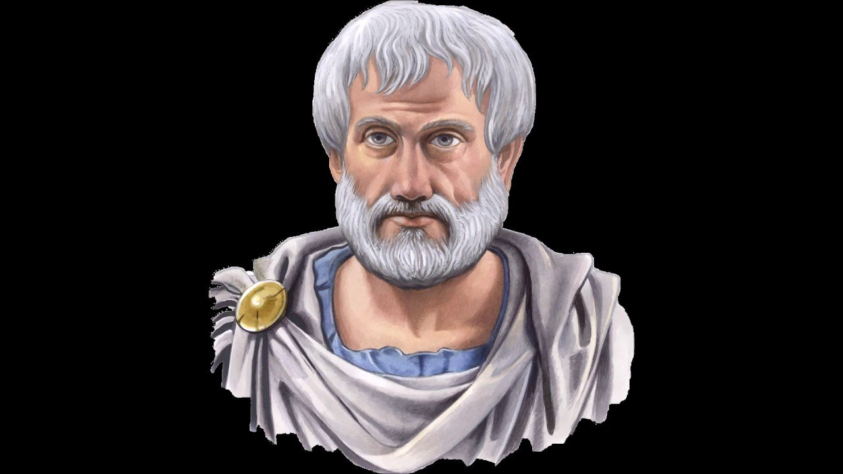
Aristóteles
Un pequeño panorama de su pensamiento

Slide 2
Algunos estiman a Aristóteles como la plenitud del tránsito del mito al logos.
Debemos considerar la relación entre pensamiento y lenguaje.
Su obra representa la madurez del pensamiento helénico. Luego del dominio romano, se estima una decadencia.
Es precursor de diversas disciplinas.
Es macedonio, igual que su discípulo, Alejandro Magno.
“Amigo de Platón, pero más amigo de la verdad”
Funda la escuela Peripatética
Perseguido igual que Sócrates: prefiere el destierro.

Slide 3
Debemos considerar que su obra es exotérica; es decir, se limita a “apuntes de clases” y escritos inéditos.
Su obra “publicada” perdida, se dice, era de una gran belleza y muy bien lograda.
Ello conlleva el problema de considerar algunos textos o partes como apócrifos. (Por ejemplo, el Libro 10 de la Ética Nicomáquea)
Sus textos fueron quemados por cristianos y árabes, siendo la mayor pérdida en uno de los incendios de la biblioteca de Alejandría.
Algunos pocos manuscritos y fragmentos fueron salvados y estudiados por Árabes. (Al punto que, por ejemplo, Averroes, es conocido como “el comentador de Aristóteles”)
Desarrolla hondos estratos de la metafísica, creador de la lógica como disciplina, incursor de la filosofía de la ciencia, la ética, política, estética, retórica, física, astronomía, zoología, teoría de la dramaturgia, biología y otros.

Slide 4
La crítica a Platón
En un sentido… | Platón sostiene: | Aristóteles Critica:
Epistemológico | Conocemos por la “participación” de ideas innatas y gracias al proceso de anamnesis o reminiscencia. (Lo real es la idea, conocemos sombras o reflejos sensibles) | Conocemos gracias a los sentidos, nuestro entendimiento es “como una tabula rasa” (Aunque sea anacrónico expresarlo así). El papel del intelecto agente.
Metafísico | La realidad consiste en las esencias inmutables del mundo ideal | La realidad se da en lo dado (en la naturaleza); se da en el compuesto hylemórfico (la substancia individual).
Ético | Nos hacemos buenos mediante la contemplación de las ideas eternas del Bien. | Nos hacemos buenos mediante la práctica habitual de las buenas acciones.
¿Qué es el bien? | El bien es uno: hay una idea absoluta del bien. Lo malo es lo sensorial y corpóreo. Lo bueno es lo ideal e inmutable. | Los bienes corresponden a múltiples fines. Bien médico: salud, Bien militar: estrategia victoriosa. El bien se relaciona a la virtud, el justo medio y la felicidad o plenitud.
¿Qué es el hombre? | Un bípedo implume | Un animal racional, político y social.

Slide 5
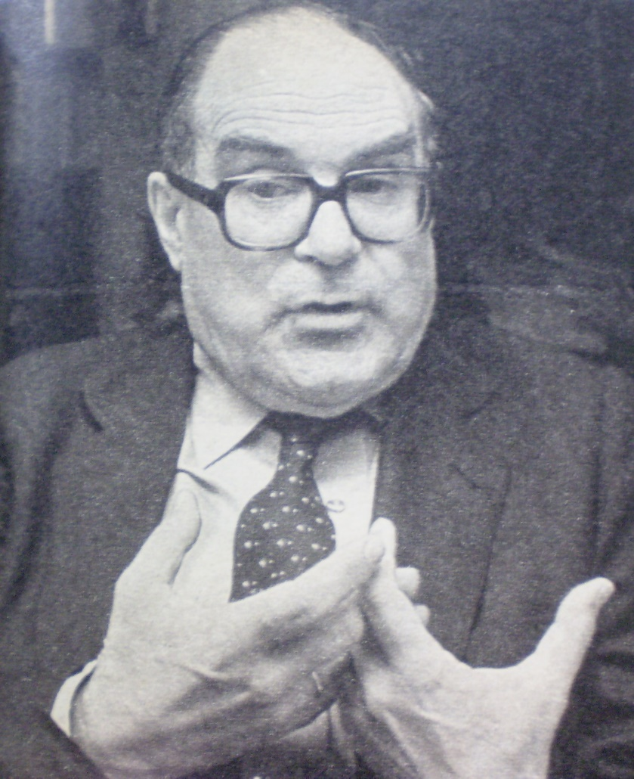

Revisemos el complejo pensamiento de Aristóteles de acuerdo a Julián Marías

Slide 6
Divisiones Teóricas
Aristóteles divide las ciencias en: Teóricas, Prácticas y Poéticas.
La Poiesis o ποίησις, es la producción, fabricación, una técnica para el hacer, es una actividad que tiene un fin distinto de ella misma. El fin de la producción de las lanzas de combate es tener equipamiento militar competente
La Práctica o πρᾶξις, es una acción o actividad cuyo fin es ella misma. Se considera superior por el criterio de suficiencia o autarquía. Por ejemplo, el acto político es una acción noble por sí misma y no por las utilidades o resultados.
La Contemplación o θεωρία, es una suerte de “práctica”. La teoría es la práctica suprema ya que es una actividad que tiene su fin en sí misma y posee por sí misma su objeto. Para la política necesitamos la polis, el lenguaje, un individuo. Para contemplar requerimos nuestras mentes, y por cuanto se muestra más autosuficiente, Aristóteles le estima como la mejor de todas las ciencias.

Slide 7
Ποίησις, πρᾶξις, θεωρία
De dicha distinción se despliegan tres tipos vida de acuerdo a los tres modos de ciencia.
Una que no cabe en esta separación, por cuanto se presupone, es la lógica, la cual es ontológicamente anterior: se presupone para todas las demás. La Lógica esta desarrollada en el “instrumento” u Ὄργανον, y así, en cuanto instrumento, sirve a todas las demás ciencias.
Las Ciencias Poéticas son muy diversas, por ej. La retórica, la fabricación de naves marinas, la equitación.
Las Ciencias Teóricas tienen por ejemplo las matemáticas, la física, la metafísica.
Las Ciencias Prácticas podrían ser la Ética, la Política, la Economía

Slide 8
Los grados de Saber
En la Metafísica se plantea el asunto del saber por excelencia al que se refiere como “filosofía primera”.
Ahí se refiere la importancia de los sentidos para el conocimiento.
Se señala que lo humano posee un conocimiento superior gracias al papel de la razón. Más allá de las sensaciones y facultades animales, el hombre posee experiencia.
Por otro lado tenemos el “arte” o la τέχνη, un saber hacer, un “producir algo”. Así el que produce es un perito o técnico.
El arte nos da un saber más universal que la inicial experiencia. Nos ofrece un “qué” y “porqué” de las cosas, pero sólo entendemos algo plenamente cuando conocemos sus causas.
Es la Sabiduría la que supone este saber supremo en cuanto define las cosas por sus principios. Mientras la ciencia busca la demostración, hay principios que no son demostrables de este modo, por cuanto no se derivan de nada, y por ello pertenecen al ámbito del entendimiento.
La Sabiduría, es entonces, el grado de saber más elevado por cuanto el “asombro” conduce el entendimiento hacia las causas primeras. Es entonces, la metafísica, la filosofía primera, por cuanto se ocupa de las primeras cosas.

Slide 9
Metafísica
Es la ciencia que considera universalmente el ente en cuanto tal, es decir, la totalidad de cosas en cuanto son; En esa pluralidad y diversidad, buscamos abstraer meramente “aquello que es”.
Las otras ciencias estudian una parte de las cosas: sus accidentes. La metafísica se ocupa de las formas, de las esencias o de las “ideas”.
La metafísica es divina porque:
Si Dios tiene una ciencia, debe ser la metafísica por cuanto conoce lo substancial y esencial de las cosas.
Dios es entonces el objeto del estudio de la metafísica y en este sentido se dice que es una ciencia Teológica.
La metafísica puede entenderse también como la ciencia de la substancia.
Aristóteles desarrolla por separado las relaciones de la Metafísica y tres ámbitos: el Ente en cuanto Ente, Dios y Substancia. Estas no son ciencias separadas sino que todas corresponden a la filosofía primera.

Slide 10
Metafísica: El ente en cuanto ente
Se separa entre objetos naturales o físicos y los objetos matemáticos. “La naturaleza es el principio de movimiento de las cosas; algo es natural cuando tiene en sí mismo el principio de su movimiento como un árbol o un caballo a diferencia de la mesa. Las cosas naturales son cosas verdaderas, pero se corrompen, llegan y dejan de ser y en ese sentido no son plenamente entes; por otro lado los objetos matemáticos no se mueven y sus ciencia es más exacta, pero existen en la mente y no fuera de ella, en este sentido no son cosas. Sólo un ente es capaz de ser inmóvil y al mismo tiempo separado, si este ente existe, debe bastarse a sí mismo y sería el ente supremo en el sentido en que podría llamarse plenamente ente: el motor inmóvil.” (Marías, s/a, s/p)

Slide 11
Metafísica: Dios
Este motor inmóvil que “mueve sin ser movido” es llamado θεός o Dios.
La ciencia de lo que es, en cuanto es, también lo es de esta substancia única. Desde que la vida es más plena que la inercia, luego Dios debe estar vivo. (Influencia de argumentos ontológicos medievales)
Aristóteles ya había señalado la superioridad de la vida teorética o contemplativa, relacionándola con lo divino.
En el hombre la teoría versa sobre cosas, pero Dios es suficiente así que el carácter de su despliegue teórico no consiste en pensamiento “de algo”, sin lo cual no podría ser, sino que es pensamiento del pensamiento mismo. “La actividad de Dios es el saber supremo, y la metafísica es divina por ser ciencia de Dios, en ese doble sentido de que Dios es su objeto y a la vez su sujeto eminente”. (Ib.)
En Dios hay sabiduría total, en el hombre, cuando mucho hay amor a la sabiduría.
Para que un hombre sea filósofo no debe haber pensado una sola vez, sino que debe tenerse por hábito, sólo así, la teoría y contemplación pueden derivar en una virtud humana.

Slide 12
Metafísica: Substancia
El ente es polisémico: se dice de muchos modos. Se entiende en varios sentidos.
El ser es uno y múltiple a la vez.
El sentido fundamental del ser es la substancia.
El resto de los modos del ser dependen de esta substancia. Le afectan como accidentes.
Mientras que para Platón, lo real es lo ideal; En Aristóteles hablamos de la substancia individual compuesta de forma y materia. Ni la forma sola conforma el ente, ni la materia sola lo hace; decimos que algo es cuando tiene tanto su forma y materia encarnadas en un individuo particular.
De este modo la metafísica como filosofía primera supone la ciencia del ente en cuanto es, un carácter divino y la ciencia de la substancia.

Slide 13
Modos de Ser
El Ser se dice de muchas maneras, pero especialmente de acuerdo a estos cuatro parámetros.
El ser “per se” y el ser “per accidens”: Es distinto enunciar: “Esa mujer es música” a decir “Esa mujer es un ser vivo”. En un caso hablamos de una característica accidental, y en el otro hablamos de algo esencial que comparte con otros seres. Podemos entender “el ser” como substancia esencial o como la afección accidental de dicha substancia.
Categorías: Son modos de “predicar” el ser, son flexiones o modos del ser, por ejemplo, substancia, cantidad, cualidad, relación, lugar, tiempo, posición, estado, acción, pasión. La unidad de estas categorías es la substancia.
V o F: La verdad o falsedad se da en un juicio. La verdad o falsedad de algo corresponde a la substancia de la cosa misma. Algo es verdadero cuando muestra el ser que tiene, y es falso cuando muestra otro ser que el suyo, como por ejemplo, al ver un disco labrado de plomo que parece una moneda pero no es “real” o “verdadera”. Decimos estos adjetivos de modo muy especial.
Potencia y Acto: El ente de la semilla y la flor tienen una unidad, es actualidad en su florecer y es potencia siendo semilla. Hace falta considerar que la potencialidad no se da independientemente, sino que es siempre potencia de un acto, así, el acto ontológicamente es anterior a la potencia. De una semilla de girasol no crecerán robles ni vacas. Se distingue la actualidad actual de la actualidad potencial. Dios es acto puro, no tiene potencia ni movimiento, es actual pero no actualizado. Así, para la metafísica, la pregunta fundamental es: ¿qué es el ser? Y más puntualmente: ¿Qué es la substancia?

Slide 14
Substancia
La substancia o οὐσία inicialmente significa haber, hacienda, bienes, más precisamente, lo que se posee. En castellano podemos comprenderlo más claramente cuando decimos que algo es “substancioso”.
Substancia deriva sub-stantia, lo que yace debajo del sujeto.
La substancia es el soporte o sustrato de sus accidentes. Es ante todo una cosa, algo separado, independiente, que existe por sí y no por otro. Su modo fundamental es la naturaleza.
Tenemos substancias concretas: este árbol, éste hombre. Estas son substancias primeras.
Tambien tenemos a los entes universales, géneros, especies: Estas son substancias segundas.
Para pensar en la estructura ontológica de la substancia debemos pensar en la distinción entre materia y forma.

Slide 15
Substancia: Materia y Forma
La substancia se entiende como un compuesto; no son dos partes de algo, sino que hablamos de dos momentos ontológicos de lo mismo que el análisis deriva de la οὐσία.
La materia es de lo cual una cosa está hecha.
La forma es lo que le hace ser lo que sea.
En una mesa, por ejemplo, vemos la materia de madera y la forma de superficie con patas.
La materia, forma o idea, no existe separada: la materia se informa por la “esencia”. La forma dota de sentido a la materia.
Sólo se dan juntas en la substancia individual.
La materia pura es simple posibilidad, su actualización depende y supone de una forma.
Dios es pura realidad actual, no tiene materia por cuanto no tiene mezcla de potencia y acto, sino que, como hemos referido, es actualidad pura.

Slide 16
Substancia: Causas
Hay distintos sentidos en que se puede preguntar por el “porque” de una cosa:
Causa Material: el componente material, aquello de lo que algo está hecho.
Causa Formal: lo que informa al ente y hace que sea lo que es.
Causa Eficiente: el principio primero de movimiento o del cambio, quien hace o agencia la cosa causada.
Causa Final: es la finalidad por la que algo es causado.
Por ejemplo; en una estatua de bronce de Miguel Grau, tenemos que c. material = bronce, c. formal = el modelo y atributos de estatua, c. eficiente = el artista escultor, c. final = conmemoración, adorno, etc. La causa final y la formal coinciden con frecuencia.

Slide 17
Substancia: Dios
Dios es, en Aristóteles, el Primero Motor Inmóvil, es decir la causa última y absoluta que no tiene causalidad en otro, sino en si mismo, por lo que tiene una cualidad de autosuficiencia.
Todo objeto cambiante o móvil necesita un motor y es necesario que la serie de motores o causas termine alguna vez, es decir, que exista un motor primero.
Este motor debe ser inmóvil por cuanto no necesita de otro que le mueva o cause, de otro modo se continuaría en la cadena causal hasta el infinito.
De este modo, Dios, mueve sin ser movido.
Θεός, es así, el fin, el “telos” de todos los movimientos.
Se trata de una forma actual pura, sin materia, una substancia plenaria.
No es creador, (este concepto es cristiano y posterior.)
En Aristóteles, Dios está separado y consiste en pura theoría, sólo en él se da la contemplación como algo eminente y permanente.
Por lo dicho, es un ente absolutamente (auto) suficiente, por cuanto se basta a sí mismo.

Slide 18
Substancia: Esencia
το τι ην ειναι, quod erat ese, “aquello que era el ser”
La esencia es anterior al ser, le precede por cuanto le hace posible.
La Esencia, junto a la Materia, componen a la substancia individual.
Esto es referido como el compuesto hyle+mórfico

Slide 19
Lógica
Entendida como un instrumento, όργανον, se presupone para todas las ciencias y el lenguaje. En suma, para el pensamiento.
Es Aristóteles quien la constituye como disciplina.
Al día de hoy, se han realizado contados y puntuales cambios a la estructura propuesta hace casi 2000 años.
Tο λόγος = palabra, razón, discurso, proporción (razón matemática), sentido.
El “logos” nos dice las cosas como son y tiene una estrecha relación con el “ser”. Los principios lógicos rigen al ser; pensemos en el principio de no contradicción e identidad.
La lógica no es otra cosa que una suerte de metafísica.
Desde la lógica evaluamos al ser de acuerdo a su veracidad o falsedad. El lugar natural de la verdad es el juicio.
La lógica se relaciona con el comprender, la hermenéutica o interpretación. (1eros analíticos (silogismos) y 2dos analíticos (ciencia + demostración)

Slide 20
La física
Φύσις es un término teológico, filosófico y científico que puede entenderse como “naturaleza”.
Es la ciencia de los objetos móviles (anima-dos).
Respecto a la naturaleza, Aristóteles distingue los entes naturales y los artificiales.
En algún sentido, la forma o esencia de las cosas, es tal cual se dan en el ámbito natural.
La substancia individual no se encuentra en otra lado, (en contra de lo que sostienen los platonistas)

Slide 21
Alma
En De Anima: ψυχή: el principio de la vida, los entes vivos son animados, frente a los inanimados, como las piedras.
La vida, de acuerdo a Aristóteles, consisten en los procesos de nutrirse, crecer y consumirse.
El alma es como la forma o actualidad del cuerpo vivo.
El alma informa la materia del viviente.
No hay alma sin cuerpo, ni ser vivo sin alma.
Si el ojo fuera un ser vivo, la visión sería su alma.
El “vivir” se dice en muchos sentidos, se distingue entre alma vegetativa, animal y racional.
Sólo poseemos 1 alma, en el caso del hombre y mujer, poseemos la racional, que supone las otras dos.

Slide 22
Alma
Sobre el conocimiento: el hombre posee sensaciones (αἴσθησῐς ), es el estrato inferior y primero del saber.
La fantasía, por medio de la memoria proporciona una generalización.
Por último, la facultad superior es el νοῦς‎ o intelecto / entendimiento.
El alma es como la mano, pues la mano es como el instrumento de los instrumentos, el entendimiento, así, es la forma de las formas.

Slide 23
Ética
La ética aristotélica supone una ontología de lo humano pues considera ¿qué es?, ¿cómo debe comportarse?, y ¿para qué?
En este sentido, es fundamental tener claro el papel del concepto del bien supremo.
El bien es el fin último de todas las acciones y cosas.
Esto incluye a las acciones humanas.
El bien es múltiple, pero el bien supremo es la felicidad, distinguida del placer.
Felicidad: plenitud de la realización activa del hombre.
εὐδαιμονία

Slide 24
Ética
El bien de lo humano debe estar de acuerdo a su condición: “cierta vida activa propia del hombre que posee razón”.
Esta forma de vida es la contemplativa o teorética, superior a la vida de placeres, pero no basta con contemplar una vez, sino que debe haber un hábito, y sólo así deviene en virtud.
La vida contemplativa es la más excelente de todas:
En primer lugar, debido a que el entendimiento es lo más excelente que tenemos.
En segundo lugar, porque es un actividad que no cesa.
En tercer lugar, porque viene acompañada de placeres puros y firmes.
En cuarto lugar, es la forma de vida más suficiente, ya que no necesitamos nada más que pensar, usando nuestras mentes.
Esta forma de vida, la de contemplación, es superior a la condición humana y es posible en cuanto poseemos algo de divino.

Slide 25
Política
Mientras la mayoría de sofistas colocan a la Polis como convención, nomos o ley, Aristóteles supone que la sociedad es algo más bien natural, antes que artificial.
La sociedad es naturaleza y no convención, y por tanto es inherente a lo humano mismo.
Por ello, el hombre y la mujer son animales políticos, entregados a las dinámicas de una sociedad y cultura.
“Aquel que no vive entre humanos, es o una bestia, o un dios”

Slide 26
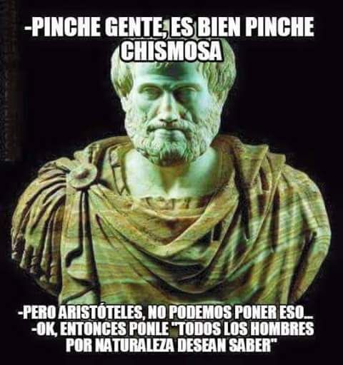
Un panorama de Aristóteles de acuerdo a J. Marías
Política
Ética
Alma
Física
Lógica
Substancia (Dios, causas, materia/forma)
Modos del Ser
Metafísica
Divisiones de las ciencias
Crítica a Platón

Slide 27


Slide 28


Slide 29


Slide 30


Slide 31
